Slide 1

Tájékoztató faktválasztáshoz 2020.

Slide 2
Faktválasztás és felvételi pontszámítás kapcsolata
Ez a prezentáció a közép és emelt szintű képzés választása előtt álló diákoknak és szüleiknek készült.
Emelt szintű érettségire a 11. és 12. évfolyamon az ún. fakultációs rendszerben készítünk.
Mivel a felsőoktatási felvételi eljárás során 2020-tól mindenkinek kötelező egy emelt szintű érettségit választani, így a fakultációválasztás súlya, szerepe nő.

Slide 3

Folyamatosan változó jogszabályok
2011. évi CCIV. évi törvény A nemzeti felsőoktatásról
423/2012. (XII. 29.) Korm. rendelet a felsőoktatási felvételi eljárásról
KÖZLEMÉNY
(Szakok és érettségi vizsgatárgyak, többletpontok a 2021. évi felsőoktatási felvételi eljárások során ):
https://www.kormany.hu/download/0/cb/b1000/2021%20felv%C3%A9teli%20k%C3%B6vetelm%C3%A9nyek%2020191202.pdf#!DocumentBrowse
100/1997. (VI. 13.) Korm. Rendelet az érettségi vizsga vizsgaszabályzatának kiadásáról
Pedagógiai Program
Házirend

Slide 4
Legfrissebb változások:
A kormány a 261/2019. (XI. 14.) kormányrendelete 2019. november 14-én módosította a felvételi eljárásra vonatkozó jogszabályt:
  Nyelvvizsga - NEM BELÉPÉSI FELTÉTEL – ha van:
    B2 komplex nyelvvizsga - 28 pont,
    C1 komplex nyelvvizsga – 40 pont.
  Emelt szintű érettségi – BELÉPÉSI FELTÉTEL
    pontszámítás nem változik:
      1 Emelt É = 50 pont
      legalább 45%-os teljesítménynél
      2 Emelt É = 100 pont

Slide 5
Kötelező emelt szintű érettségi követelmény
2020 január 1-től minden alapszakra, osztatlan szakra kötelező bemenet a legalább egy emelt szintű érettségi
  kivétel: pl.: edző alapképzési szak, művészeti, művészetközvetítői képzési területek szakjai – alkalmassági vizsga pontszáma számít
Két emelt szintű érettségi szükséges az alábbi szakokra:
  állatorvos
  általános orvos,
  fogorvos,
  gyógyszerész

Slide 6
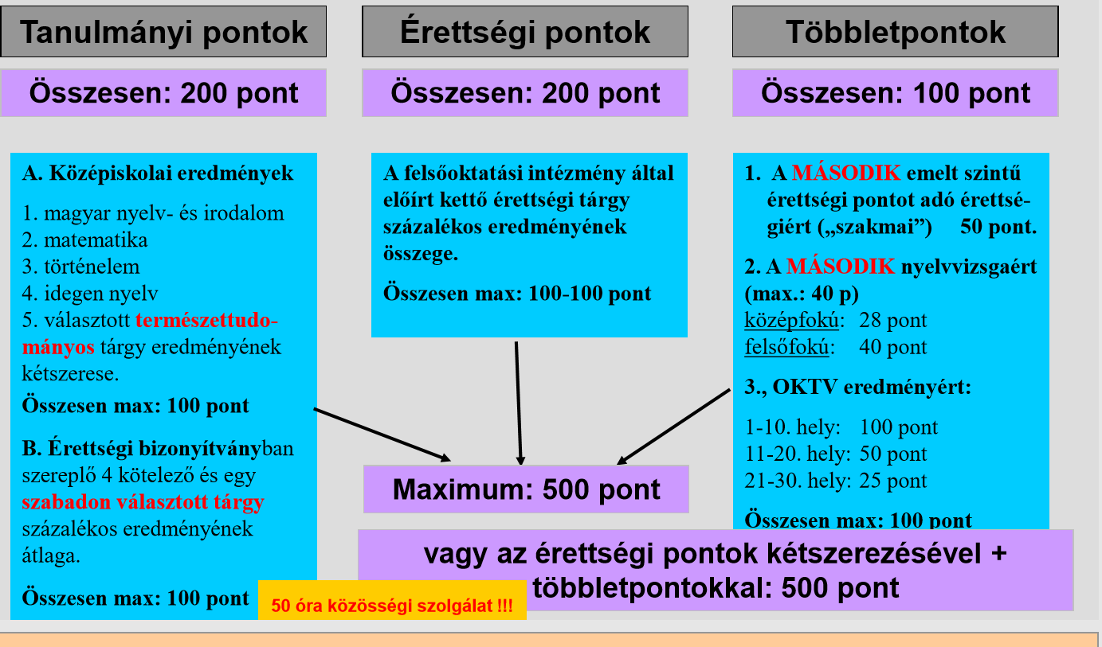
Pontszámítási rendszer

Slide 7
Természettudományos tantárgy a tanulmányi pontokban
Biológia, fizika, kémia, földrajz
Utolsó két tanult év végi eredményeit kell megadni, vagy pedig két különböző, egyenként legalább egy évig tanult természettudományos tantárgy utolsó tanult év végi eredményeit.
Felvin 5 gyakorlati példa

Slide 8
Felvételi pontszámítás
többletpontok
tanulmányi pontszám
érettségi pontok

Slide 9
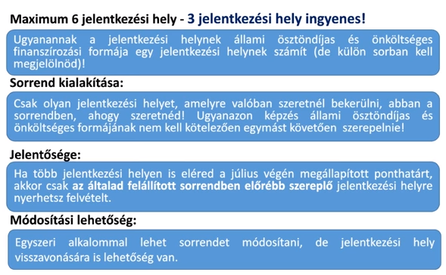

Slide 10
Jár-e minden emelt szintű érettségiért többlet pont?
Csak 45% fölött!
A felvételi követelményként előírt és az érettségi pont számításához előírt emelt szintű érettségi vizsgatárgy nem feltétlenül ugyanaz.
Az emelt érettségi nem eredményez automatikusan tárgyanként 50 többletpontot!
Csak akkor, ha az érettségi pontot abból számolják (szakmai többletpont)
Az érettségi tárgyak felsorolása képzési területenként a Közleményben található
A következő dián erre láthatunk egy konkrét példát

Slide 11
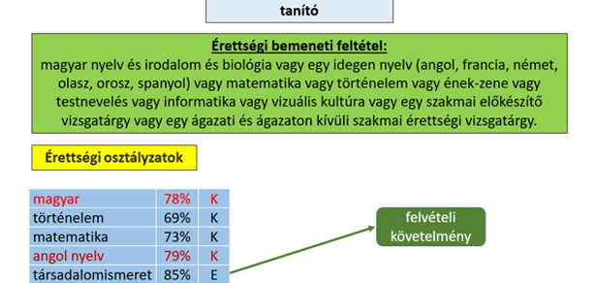
Példa: Minta Rozália tanítói szakra jelentkezik
(Dr. Bartáné Kustár Katalin diája)
Javaslat: a szakhoz meghatározott érettségi tantárgyak valamelyikéből válasszon emelt szinten teljesítendőt ahhoz, hogy a többletpontot is megkapja!
+50 pont
Érettségi pont: 78+79=157*2=314
A társadalomismeret emelt érettségivel teljesíti a felvételi bemeneti elvárást, de nem jár érte 50 pont, mert az érettségi feltételek között nincs ott(zöld sáv)

Slide 12
Amire még figyelni kell: ”És/vagy”
Alapképzési szakok | Érettségi vizsgatárgyak
alkalmazott közgazdaságtan | matematika (emelt szintű) ÉS gazdasági ismeretek vagy egy idegen nyelv (angol, francia, német, olasz, orosz, spanyol) vagy történelem vagy egy szakmai előkészítő tárgy vagy egy ágazati szakmai érettségi vizsgatárgy vagy egy ágazaton belüli specializáció szakmai érettségi vizsgatárgy
gazdálkodási és menedzsment | az általános követelmények szerint :gazdasági ismeretek vagy egy idegen nyelv (angol, francia, német, olasz, orosz, spanyol) vagy informatika vagy matematika vagy történelem vagy földrajz. Két érettségi vizsgatárgyat kell választani. A jelentkezés feltételeként bármely felsorolt vagy fel nem sorolt érettségi vizsgatárgyból egyet emelt szinten kell teljesíteni.

Slide 13
Nyelvvizsgák és többlet pont
Kérdés:
„Hány többletpontot kaphatok, ha ugyanabból az idegen nyelvből nyelvvizsgát és emelt szintű érettségit is tesztek?”
Válasz:
Egy nyelvből csak egy nyelvvizsgáért adható többletpont.
Ha egy adott idegen nyelvből egyidejűleg nyelvvizsga és emelt szintű érettségi vizsga alapján is jogosultak lennétek többletpontra, akkor a többletpontokat csak egyszer, a számotokra kedvezőbb pontszámot biztosító jogcímen kapjátok meg. Mivel az emelt szintű érettségiért több – 50 – pont jár, ezért azt fogják beszámítani.

Slide 14
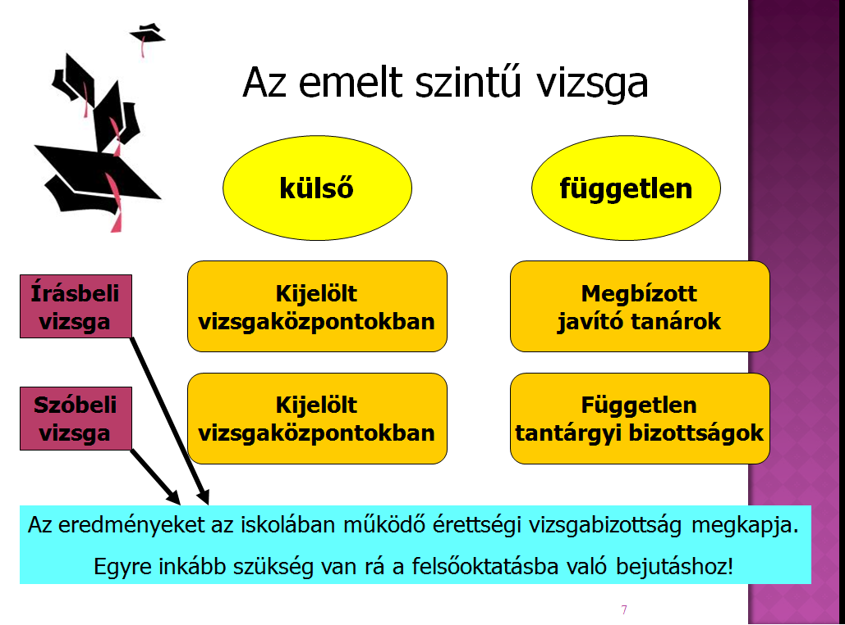
Emelt szintű- vagy közép szintű érettségi?

Slide 15
Az érettségi vizsga értékelése : a százalék a fontosabb!!
Középszint | osztályzat | Emelt szint
80-100% | 5 | 60-100%
60-79% | 4 | 47-59%
40-59% | 3 | 33-46%
25-39% | 2 | 25-32%
0-24% | 1 | 0-24%
- mindkét szinten tantárgyanként történik
- a vizsgaeredményt %-ban fejezik ki
- minden vizsgarészen minimum 12% teljesítendő
Az elégséges (2) alsó határa az elérhető teljes pontszám 25%-a.

Slide 16
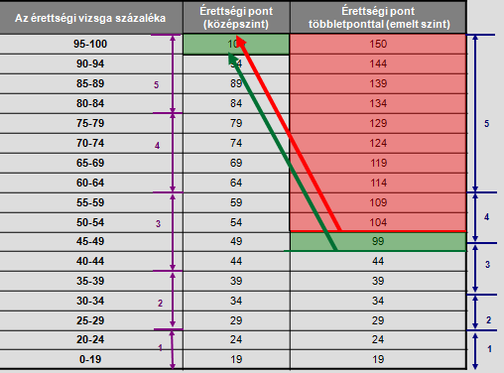

Slide 17
Emelt vagy közép szintű felkészítés?
Emelt:
IGEN, ha az egyetem előírja
IGEN, ha a pályairányt meghatározó tantárgyból megalapozottabb tudást szeretne;
IGEN, ha nemcsak bejutni szeretne az egyetemre, hanem benn is maradni
IGEN...
csak akkor, ha valóban tanulni szeretne.
Az emelt szintű érettséginek nem feltétele az emelt képzés!

Slide 18
Belső szabályaink
Két emelt szintű képzést lehet választani
(Ez a nyelvi tagozatokon heti 36 órát jelent)
Egy választása kötelező!
Minden tárgyból többlet órát jelent:
-11. évfolyamon 2 óra
-12. évfolyamon 3 óra (társadalomismeret 2,)
Matematikából nagy faktot szervezünk
10 fő alatt csoport nem indítható!
A faktok szigorú szabályok alapján indíthatóak

Slide 19
Tervezett faktok
Keddi fakt | Csütörtöki fakt
Magyar | Történelem
Matematika | Fizkia
Biológia | Kémia
Társadalomismeret | Informatika
Nyelvből a magas óraszámok miatt nem indítunk!

Slide 20
A társadalomismeretről
Kinek ajánljuk?
Az érettségi százalék optimalizálása, ha nincs érettségi tárgyként előírva fizika, kémia, biológia stb.
Csak néhány (7) helyen számítják érettségi pontként:Közösségszervezés,néprajz,igazság-ügyi-igazgatási,kulturális antropológia(Közlemény)

Slide 21
Fontos tudnivalók
A számonkérés, mulasztás szempontjából a felvett fakt kötelezőnek minősül!
A jelentkezés két évre szól!
A végső jelentkezést az osztályfőnökökönkeresztül május 15-ig kérjük!
Módosítási, leadási lehetőség csak 2020. október 31-ig van.

Slide 22
Hasznos linkek
www.felvi.hu
  Minden ami felsőoktatás: szakleírások, felvételi fórumok, rangsorok, felvételi segítség
www.fisz.hu
  Felvételi információs szolgálat, hírek és felkészítés
http://bkf.hu/tovabbtanulasikisokos/
  Letölthető segítség: tippek, trükkök és tanácsok felvételizni készülőknek

Slide 23
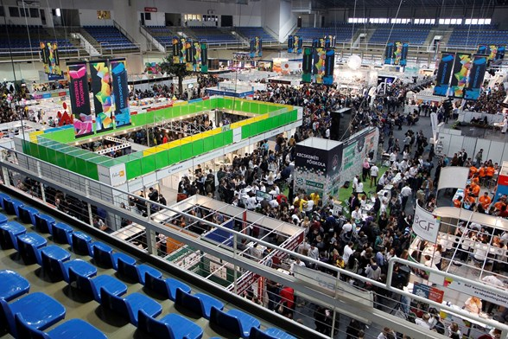
Educatio kiállítás 2021. január
Két nyílt nap egyetemek látogatására
Educatio szombati napon is látogatható

Slide 24
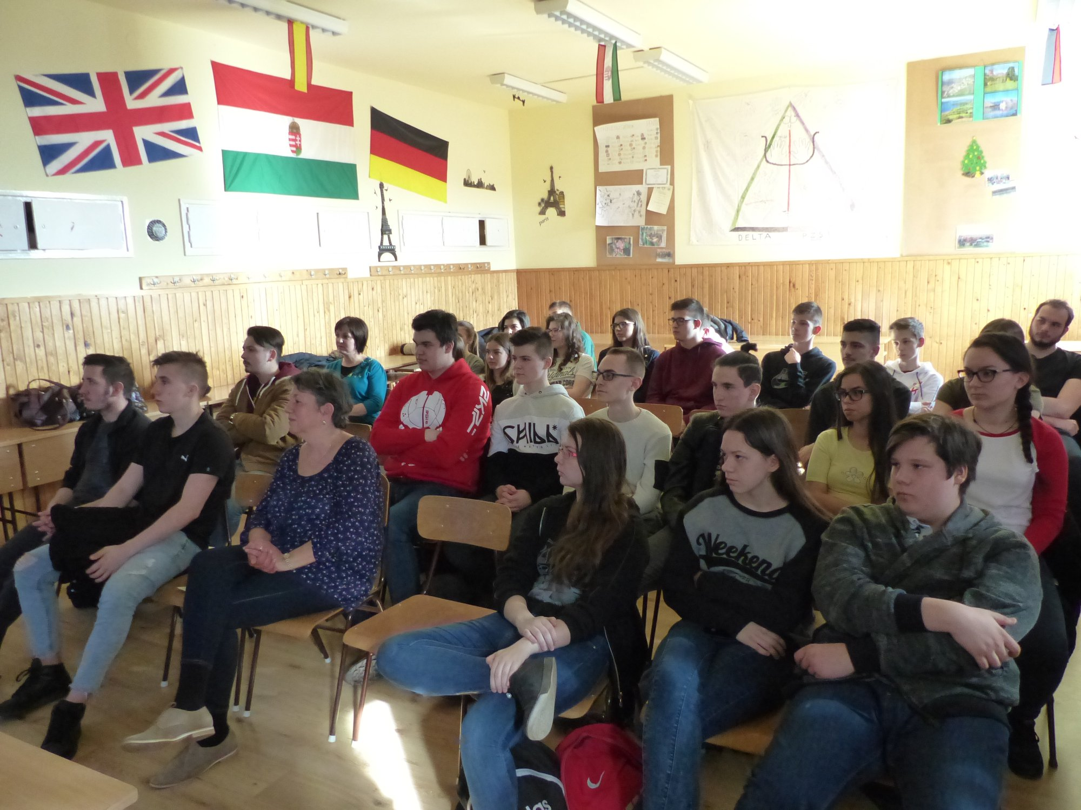
Megfontolt és sikeres döntést kívánunk!

